Slide 1

LINUX PROFESSIONAL INSTITUTE (LPI) Sertifikasyonu
Muğla Üniversitesi AB 2010
(10.02.2010)‏
İsmail Yenigül
ismail.yenigul@lpi-turkey.com
ismail.yenigul@endersys.com
LPI Türkiye Genel Koordinatörü
Endersys Proje Yöneticisi
EnderUNIX Kurucu Üyesi

Slide 2
Konular
Genel Bakış
Linux ve Açık Kaynak
Global Ortaklık
LPI Program Gelişimi
LPI Sertifikasyon Programı
İstihdam Olanakları

Slide 3
Özetle LPI’ın Amacı
Sektörün ihtiyaçlarına göre yetişmiş, uluslar arası nitelikte bilgi sahibi olan Linux Sistem yöneticileri yetişmesini sağlamak.
"Linux kurumsal pazarda durdurulamayan bir güç halini almıştır ve yeni sertifika programı ile LPI (Linux Professional Institute), Linux eğitiminde mükemmeliyet çıtasını yükseltmektedir. LPI, yüksek kalitede, kurumsal düzeyde beceri ihtiyacını karşılamayı destekleyen profesyonellere yardımcı olmaktadır. Geliştiriciler, LPI derslerine katılabilecek, Linux temellerini öğrenebilecek ve ‘IBM Developer Works’ ile sertifikasyon sınavlarına hazırlanabileceklerdir."
(Jeff Smith, Linux ve Açık Kaynak Bölümü Başkan Yardımcısı, IBM)

Slide 4
LPI Genel Bakış
Merkezleri, Toronto ve Kaliforniya’da bulunmaktadır.
Sertifikasyon organizasyonu 1999 yılında, global “Linux Topluluğu”
tarafından kuruldu.
Sınavlarda pazar lideri: Dünya çapında yaklaşık 200.000 adet
65.000’in üzerinde sertifikalı profesyonel
7.500’den fazla bölgeye yayılmış durumda
EMEA, LA, NA ve Pasifik’te küresel üyelik ağı
Dünya çapında onaylı eğitim ortakları
Endüstri lideri ürünleri geliştirme süreci

Slide 5

Linux ve Açık Kaynak

Slide 6
Açık Kaynak Nedir?
Pekçok tanım, algılama ve yorum mevcuttur.
Kaynak kodları yayımlanarak, herkesle paylaşılan, telif ya da ücret ödemeksizin kopyalanmasına, değiştirilmesine ve yeniden dağıtılmasına izin verilen yazılımlardır.
Linux, yaygın olarak kullanılan Unix benzeri bir işletim sistemidir. Yapılan değişiklilikler kamuyla paylaşıncaya kadar, Linux’un iç işleyişi, herkes için incelemeye ve değiştirmeye uygun açıklıktadır.

Slide 7



























Açık Kaynak Dünyasındaki Bazı Aktörler
Notes:
14

Slide 8




Linux Endüstri & Topluluk Elemanları (Sponsorlar, Destekçiler & Ortaklar)‏
Notes:
14

Slide 9
Neden Açık Kaynak ?
İş Profili
Tercih
Güven
Uygulama Esnekliği
Çalışan Katılımı
Maliyet
Kullanıcı Profili
Esneklik
Yaratıcılk
Önem

Slide 10
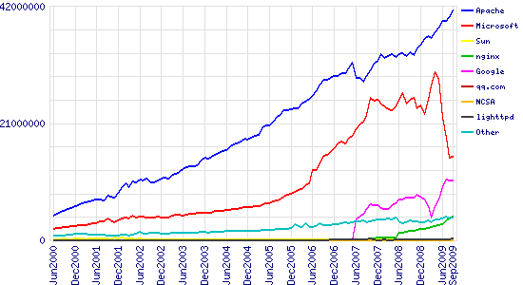
Tüm Domainlerde Bulunan Aktif Sunucular için Toplamlar
Haziran 2000’den Eylül 2009’a – Kaynak Netcraft

Slide 11
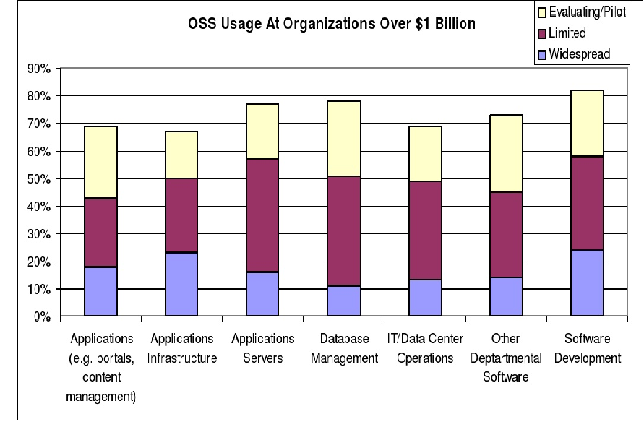
Kurumlarda 1 Milyarın Üzerinde Açık Kaynak Kullanımı

Slide 12
Linux Fırsatları
Linux ürünleri ve servisleri için pazar, (gömülü Linuxlar hariç) 2007 deki 2.4 $ milyarlık hacmini, 2012’de 7.7 $ milyara çıkaracaktır.
Uluslararası Data Grup (IDC) tarafından yapılan bir araştırma göstermiştir ki, dünya çapında yaşanan mali kriz Linux serverlar ve masaüstleri için bir büyüme imkanı olmuştur
(IDC, Mar 17, 2009)
Dünyanın en güçlü bilgisayarlarının yüzde 85'i Linux’u kendi işletim sistemleri olarak kullanır, Windows için bu oran yalnızca 1.2 dir.
(Şubat 2008, Top500.org)‏

Slide 13
LPI Global Ortaklık

Slide 14
Global Sertifikasyonun Temel İlkeleri
Güvenilirlik
  Profesyoneller tarafından, profesyoneller için tasarlanmıştır
  Yol haritasına yön vermek için global organizasyonlarla birliktelik.
  Güçlü psikometri.
Uygunluk
  İş görev analizi
  Endüstri analizleri
  Topluluk fikirleri
  Küresel stratejiler
Değer
  Endüstri ve çalışanlar ihtiyaç duymaktadır.
  İşveren seviyesine uygun teşvikler
  Daha iyi kariyer fırsatları

Slide 15

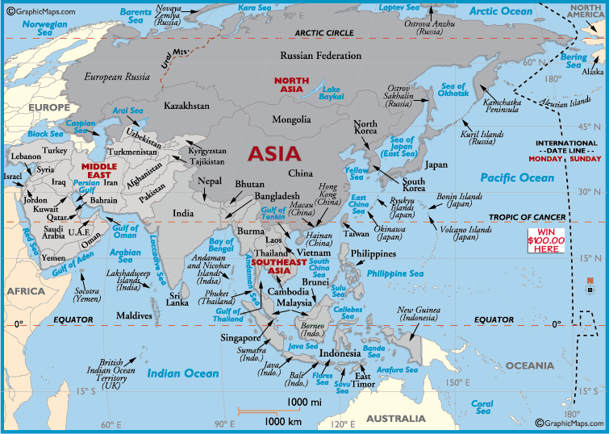

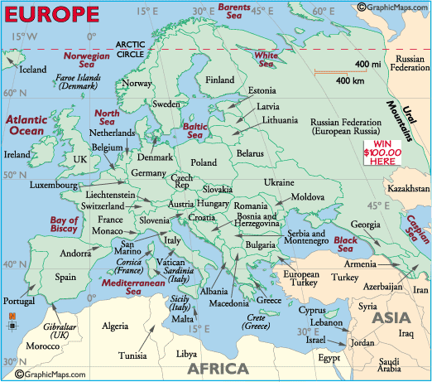
Küresel Ortaklık
Sanayiye yardım eder ve bölgesel ihtiyaçlara odaklanır..
Yerel pazarları geliştirir ve güçlendirir.
Önemli kitle örgütleriyle iletişim kurar.
Eğitim ortağı olma imkanı sunar.

Slide 16
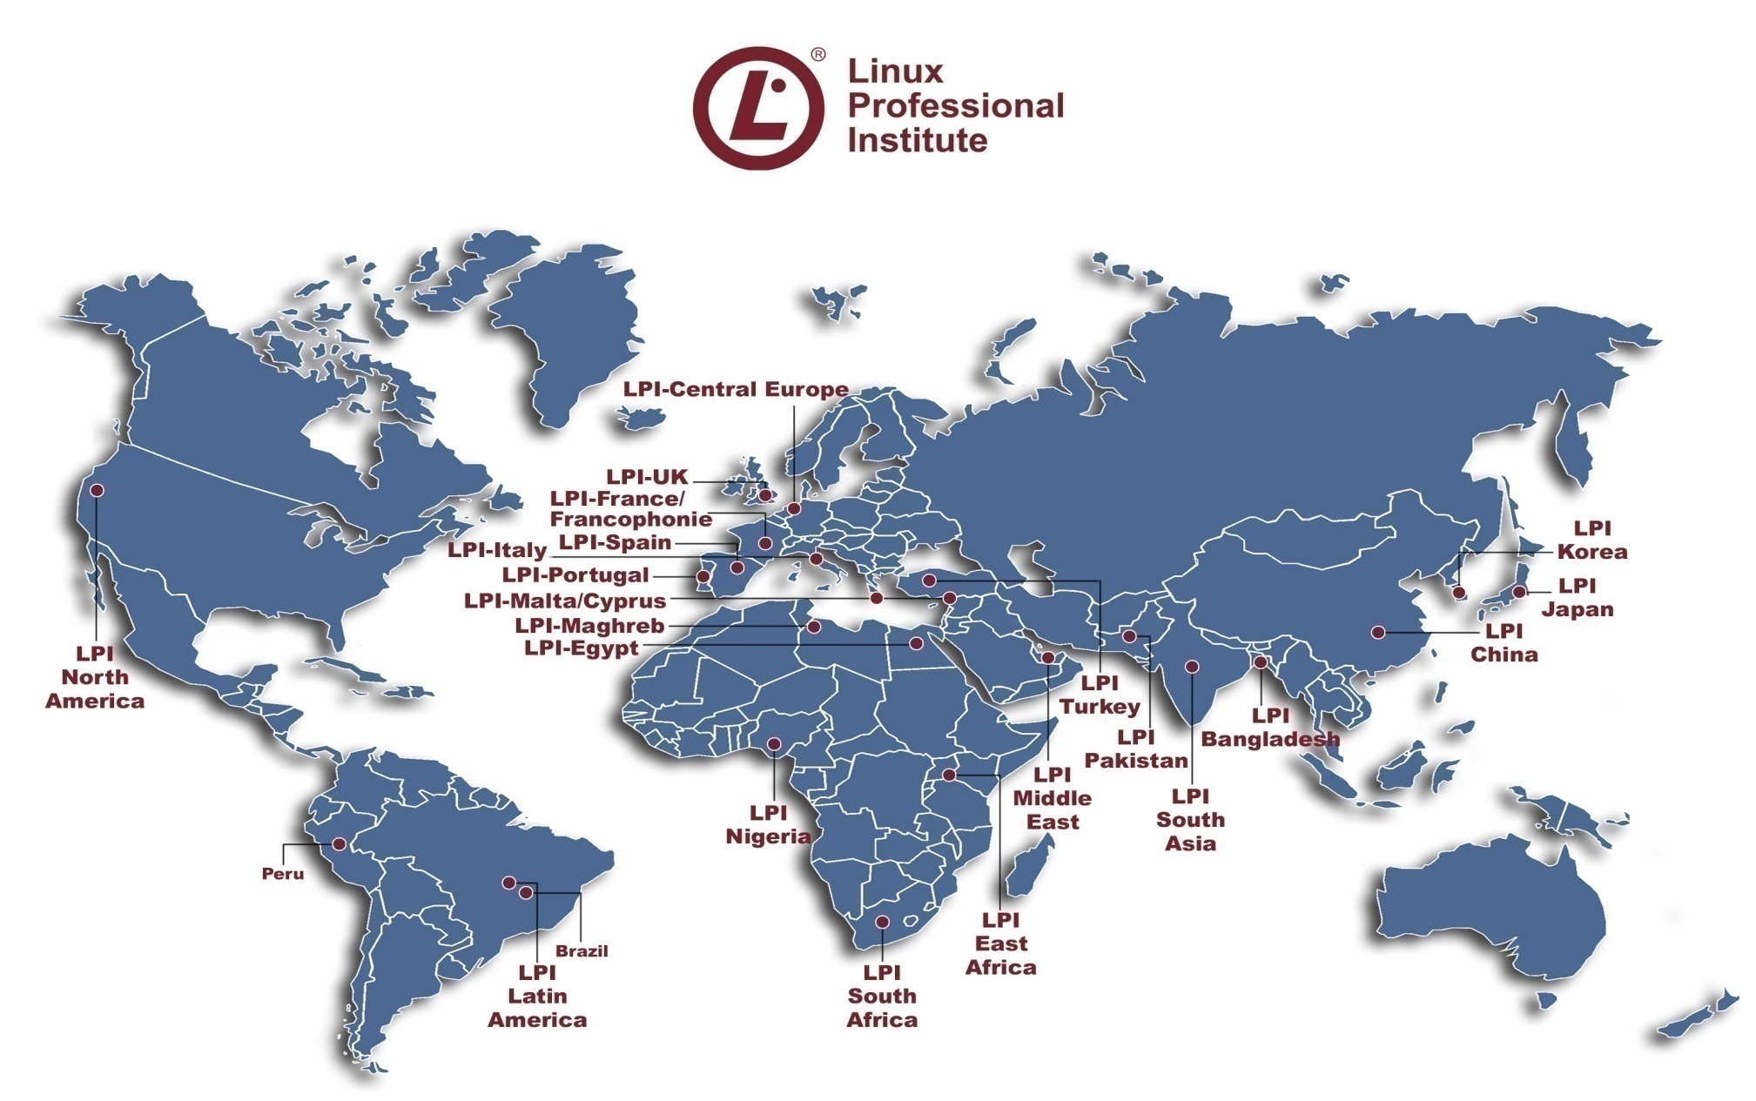

Slide 17

Eğitim Ortaklığı Programı
ATP (Approved Training Partner)
Onaylı Eğitim Ortağı
&
AAP (Approved Academic Partner)
Onaylı Akademik Ortak

Slide 18
Eğitim Partnerine Karşın Akademik Partner
Yapı | Yarar
Ünvanlandırma | 1 yıl
Standart Ücret | 1000$’dan 500$’a kadar çeşitlilik gösterir
Linux Topluluk Standartları | Evet
Eğitmen Sertifikasyonu | (LCI) Öğretme düzeyinde ve uzmanlık sertifikası
Eğitim Materyali | Linux Eğitim Materyalleri (LATM)
Ek İstek | Yok
Etkinlik Desteği | Evet
Plaketler, dökümanlar | Evet
LPI Web sayfası listesinde yer alma | Evet
Yapı | Universite/Kolej/Birlik
Ünvanlandırma | 1 yıl
Standart Ücret | 500$’dan 200$’a çeşitlilik gösterir
Linux Topluluk Standartları | Evet
Eğitmen Sertifikasyonu | (LCI) Öğretme düzeyinde ve uzmanlık sertifikası
Eğitim Materyali | Linux Eğitim Materyalleri (LATM)
Ek İstek | 3 aylık PBT/CBT Labaratuvarları
Etkinlik Desteği | Evet
Plaketler, dökümanlar | Evet
LPI Web sayfası listesinde yer alma | Evet

Slide 19
LPI Akademik Ortaklık Programı
Yapı | Universite/Kolej/Birlik
Ünvanlandırma | 1 yıl
Standart Ücret | 500$’dan 200$’a çeşitlilik gösterir.
Linux Topluluk Standartları | Evet
Eğitmen Sertifikasyonu | (LCI) Öğretme düzeyinde ve uzmanlık sertifikası.
Eğitim Materyali | Linux Eğitim Materyalleri (LATM)
Ek İstek | 3 aylık PBT/CBT Laboratuvarları
Etkinlik Desteği | Evet
LPI Web sayfası listesinde yer alma | Evet

Slide 20
Linux Topluluğu Standartları
LPI, Kendisine Bağlı Eğitim Kuruluşlarının Aşağıda Belirtilenleri Sağlamasını İster:
İyi niyet ve tarafsızlığı yansıtabilecek ve ihtiyaçları karşılayabilecek nitelikte bir öğrenme programı var olmalıdır.
Linux kurslarından, LPI sertifikalarına giden net bir yol haritasını geliştirilmeli, yayımlanmalı ve takip edilmelidir.
Dersler, kabul görmüş öğretim metodolojilerine dayalı olmalıdır.
Eğitimler, katılımlı veya simule edilmiş pratikler içermelidir.
Öğrencilerin becerilerini değerlendirmede, objektif ve standartlara uygun davranılmalıdır.
LPI eğitmenleri konulara hakim ve bu konuları öğretebilecek yeteneğe sahip olmalıdırlar.

Slide 21
LPIC Sınav Hazırlığı
Sınav Hazırlık Materyalleri (ücretli ve ücretsiz)
Kitaplar
Online Dersler
Sınav Pratikleri
Kurslar
Onaylanmış Eski Materyaller
Sınav Konuları
Listenin devamı için www.lpi.org/eng/training_1

Slide 22
LPI Program Gelişimi

Slide 23

LPI Olarak Sertifikasyona Nasıl Değer Katarız?
Global Standartlar
Bölgesel
Güçlendirme
Sanayi ve
Bireysel Giriş
Yenilikçi Ürün
Gelişme
Sanayi Programı
Entegrasyonu
Küresel Sosyal Ağ
www.lpi.org

Slide 24
LPIC Programı Geliştirme Süreci
Birleştirilmiş LPIC Programı geliştirme süreci
Güçlü psikometrik odaklanma
Yerelleştirme sürecinde bölgesel ofisler
Şeffaflık
Uluslararası Katılım

Slide 25
Şeffaf Program Geliştirme
Sanayi ile işbirliği
İhtiyaçlara karşılık verme
Bilişim profesyonellerinden gelen bilgileri dikkate alarak ihtiyaç duyulan
yenilikçi program geliştirme
Program geliştirme gürecinin şeffaflığından WIKI kullanarak emin olma –
güvenlik ve uygunluk
Sınav konularının takibinin yapılması ve testlerin geçerliliğini korumak
maksadıyla açık kaynak yazılım araçlarının takibi
İş analizi ve objektif gelişimde dünya çapında istekli kişilerle iletişim
Beta sınav geri besleme

Slide 26
Kesintisiz Gelişmeyi Sağlama
LPI Ürün Geliştirme Ekibi kullandıkları ölçütleri sürekli kontrol etme ve
geliştirme çabası içerisindedir.
Bu ölçütler, LPI sınavlarının yenilenmesi ve yeniden yayınlanmasını
yönlendirmektedir.
Ölçüler Şunlardır:
Teknik geçerlilik
Geçti/kaldı oranı
IP Etkinlikleri
Sınav Yoğunlukları

Slide 27
Minimum Yeniden Yayımlama Süreleri
LPI’ın sınav rotasyonuna yön veren ana kriterler şunlardır: Ortalama geçme oranındaki artış, sınav yoğunluğu ve teknik içerik güncelliği.
Sınav | Minimum Rotasyon | Yeniden Yayımlama
101/102 | 6 ay | 1 yıl
201/202 | 6 ay | 1 yıl
301 | 1.5 yıl | 1.5 yıl
302/302/303/304 | 2.5 yıl | 2.5 yıl

Slide 28
Sanayi Ortaklığı
Organization | Program | Description
Canonical | Ubuntu Sertifikalı Profesyonel (UCP) | LPIC-1 alınmış olmalı
HP | HP Blade Sunucu Sertifikaları | LPIC-2 alınmış olmalı
Oracle | Oracle Enterprise Linux Sertifikalı Yönetici | LPIC, kabul edilir koşul
IBM | Dinamic Altyapı Sertifikasyonu developerWorks Sponsor | LPIC-2 alınmış olmalı ücretsiz online LPIC sunumları
Novell/SUSE | Novell Sertifikalı Linux Yöneticisi Sponsor | LPI ilk CLA sertifikasının oluşturulmasına yardımcı oldu
Bilgi Teknolojileri Sertifika Konseyi | IT sertifikasyonları için Endüstri Konseyi | LPI Linux sertifikasyonları
Linux Foundation | Çeşitli | LPI üye

Slide 29
LPI Sertifikasyon Programı

Slide 30




Entegreli Program
Endüstri Programları
Diğer
Endüstri
Programları
LPIC 3
LPIC 2
LPIC 1

Slide 31






























LPIC Programı
102
İlişkili Sertifikalar
101
LPIC-1
  Ubuntu Sertifikalı Profesyonel
  Diğer Linux Dağıtımları
202
201
LPIC-2
  Diğer Linux ve Açık Kaynak Teknolojileri
302
301
LPIC-3
  LPIC-3 + Seçmeli Uzmanlık

Slide 32






















LPIC- 3 Sınav Programı
304
302
Yüksek Kullanılabilirlik ve Sanallaştırma
Core Exam
Mixed
Environment
301
305
Ana Sınav
Web ve
Intranet
303
Güvenlik
306
Mail ve Mesajlaşma

Slide 33












LPIC-3: “Ana” Sınav ve Sertifikasyon
LDAP, PAM
ve ilgili teknolojiler
Ana
Network
Servisleri
Kapasite
Planlama
Sorun
Giderme
301
Kimlik doğrulama ve adlandırma; sorun giderme, temel network servisleriyle entegrasyon ve kapasite planlama dahil

Slide 34




LPIC-3 Uzmanlık: LPI-302 (Mixed Environment)‏
Samba, NFS
ve ilgili teknolojiler
Ana Network
Servisleri
Sorun Giderme
302
Ağ dosya / yazıcı / etki alanı
hizmetleri ; sorun giderme ve
temel network servisleri

Slide 35
LPIC-3 Uzmanlık: LPI-303 (Güvenlik)‏
Sistem Güvenliği
Sistem
Pekiştirme
Saldırı Tespit ve Önleme
Şifreleme
303
OpenSSL, GPG, SELinux, ip tabloları, çoklu network servisleri ve network güvenlik taraması

Slide 36
İstihdam Olanakları

Slide 37
Diğer Linux Sertifikaları Nelerdir?
Comp TIA Linux +
Novell
Red Hat
Linux Professional Institute (LPI)‏
Oracle Enterprise Linux System Administration
Ubuntu Certified Professional
Eğitim firmalarının kendi sertifikaları

Slide 38
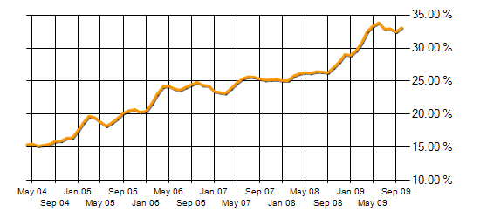
Linux Talep Trendi: IT Jobswatch (UK)

Slide 39
Özet

Slide 40
Sertifikasyon Programını Yürüten Nedir?
Kurumların maliyetleri şirket dışına çıkarma isteği
Kişileri daha yetenekli hale getirme dileği
Açık kaynak araçlarının ve Linux’un artık belirgin bir olgunluğa erişmiş olması

Slide 41
LPIC Sertifikasyon Programlarında Büyüme
LPI şuan dünya çapında, 165’i EMEA (Avrupa, Ortadoğu, Afrika) bölgesinde yer alan 240 eğitim partnerine sahiptir.
LPI’ın eğitim partnerlerinin, 2009 yılında, bir önceki yılın aynı dönemine kıyasla %30 geliştirme gösterdiği saptanmıştır.
EMEA’da bulunan eğitim ortaklığı, 2009’un ilk yarısında %59.3 oranında büyüme göstermiştir.
EMEA’da bulunan sınavlar, 2009’un ilk yarısında %8.1 oranında büyüme göstermiştir..

Slide 42
LPI Değerleri
LPI misyon ve vizyonu, endüstri standartlarını ve OSS (Open Source
Software) uyumunu destekler.
Küresel ortaklık yerel pazarları destekler ve bölgesel başarı için
gerekli ihtiyaçları karşılar.
Açık Program Geliştirme süreci , şeffaflık ve uyumu yönetir ve ortaya
çıkarır.
Diğer programlardan gelen sürekli entegrasyon ve destek,
bölünmeleri elimine ederek, endüstri için en iyiyi sağlar.

Slide 43
LPI Türkiyenin Sorumlulukları
Üniversiteler ve Ticari eğitim firmaları ile irtibata geçerek LPI onaylı eğitimler verilmesini sağlamak.
Linux sistem yöneticisi ihtiyacı olan firmalarla görüşerek Linux’un önemi ve LPI sertifikası olan sistem yöneticilerinin özelliklerini anlatmak. Sonrasında iş ilanlarında LPI sertifikasına değinmelerini sağlamak. (Çoğu firma tecrübeli Linux sistem yöneticisi bulamadığı için Linux’e yatırım yapmaktan kaçmaktadır.)

Slide 44
İletişim Bilgileri
Adres
Ünalan Mah. Ayazma Cad. Anzer Sok. No:16 Kat:4 34700
Üsküdar - İstanbul
Telefon
+90 216-4709423
E-mail
info @ lpi-turkey.com, ismail.yenigul @ lpi-turkey.com
Web Sayfası
www.lpi-turkey.com

Slide 45
TEŞEKKÜRLER

